Slide 1
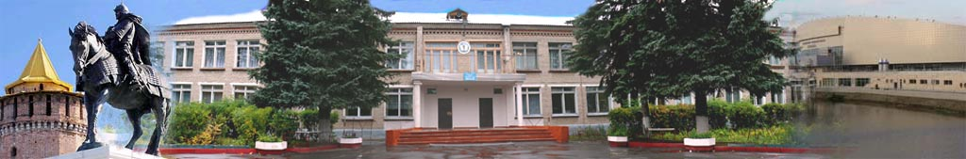
Публичный отчет директора
МОУ СОШ № 28
Ушакова
Дмитрия Владимировича

Slide 2

Общие сведения о школе
Муниципальное бюджетное общеобразовательное учреждение
средняя общеобразовательная школа № 28
Юридический адрес:
140441, Московская область, г.о. Коломна,
ул. Ларцевы Поляны, д. 11
Телефон/факс: 613-92-86.
Адрес электронной почты: Kolomna-school28@yandex.ru
Адрес школьного сайта: http://school28.edu-kolomna.ru/

Slide 3
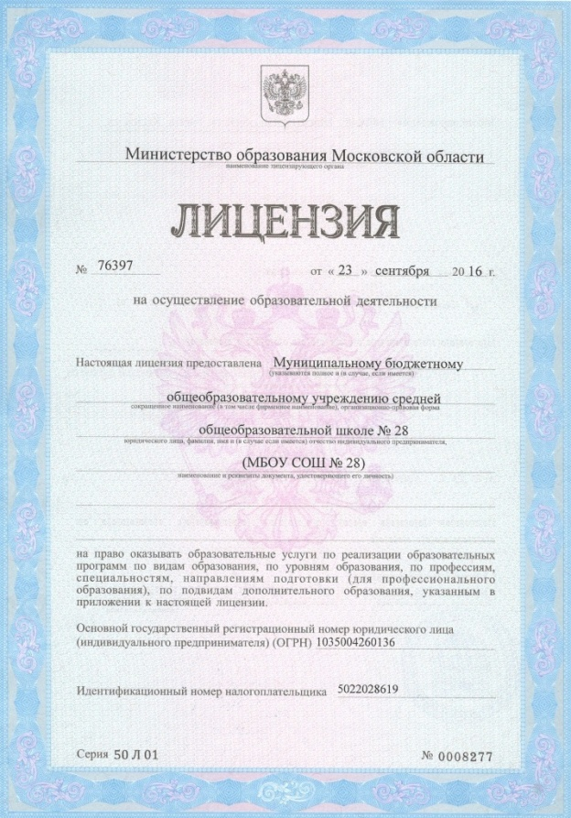
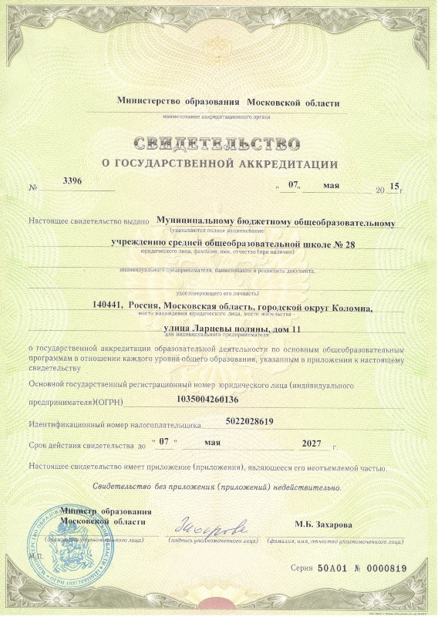
Уставные документы
Устав
Муниципального общеобразовательного учреждения
средней общеобразовательной школы
№ 28
(новая редакция)
Утверждаю
Начальник Управления образования администрации г.о. Коломна

Slide 4
Структура ОО

Slide 5
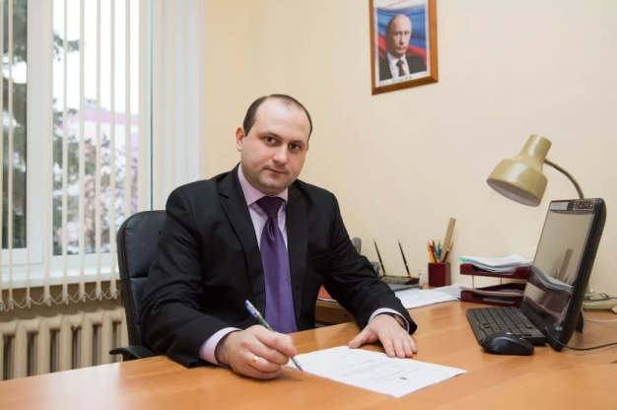
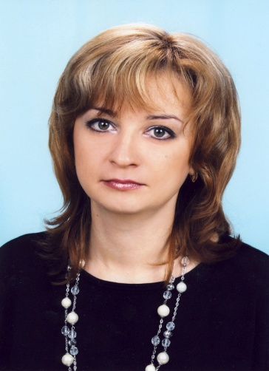
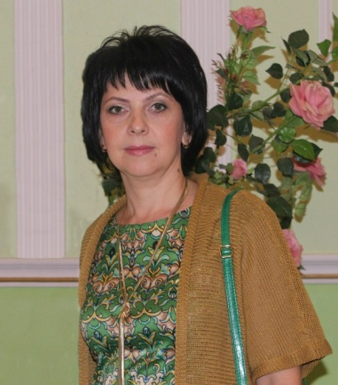
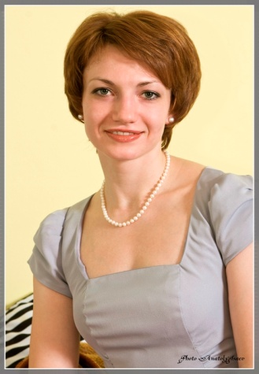
Администрация
Директор | Ушаков Дмитрий Владимирович
Заместители директора | Симакова Наталия Анатольевна
 | Бусоргина Татьяна Александровна
 | Морозова Елена Юрьевна
 | Петричиц Игорь Адамович

Slide 6
Приоритетные задачи школы
Выполнение требований закона «Об образовании в РФ».
Выполнение объемов муниципального задания.
Повышение эффективности работы учреждения.
Реализация программы развития школы «…..».

Slide 7
Задачи школы
1. Сохранение и укрепление здоровья всех участников образовательного процесса.
2. Повышение уровня мотивации учащихся.
3. Диагностика учебных возможностей школьников.
4. Материально – финансовое обеспечение образовательного процесса в школе.
5. Введение ФГОС ООО.

Slide 8
Результаты деятельности
в 2016-2017 учебном году

Slide 9
Усвоение программ
Классы | Усвоение программ | Качество усвоения программ | С одной «4» | С одной «3»
2 «А» | 100% | 74% | 0 | 2
2 «Б» | 100% | 63% | 1 | 4
3 «А» | 100% | 57% | 2 | 3
4 «А» | 100% | 52% | 0 | 3
5 «А» | 100% | 48% | 2 | 3
6 «А» | 100% | 47% | 0 | 1
6 «Б» | 100% | 27% | 0 | 0
7 «А» | 100% | 40% | 0 | 1
8 «А» | 100% | 22% | 0 | 0
8 «Б» | 100% | 12% | 0 | 0
9 «А» | 100% | 26% | 0 | 0
10 «А» | 100% | 50% | 0 | 1
11 «А» | 100% | 33% | 0 | 0
Всего: | 100% | 34% | 5 (2%) | 18 (6%)

Slide 10
Результаты ДР в 4-7 классах
(март, май 2017 года)
Класс | Уровень
 | недостаточ ный | базовый | повышенный | высокий
4 «А» | 0 | 2 | 16 | 6
5 «А» | 1 | 13 | 11 | 1
6 «А» | 0 | 2 | 10 | 6
6 «Б» | 0 | 4 | 9 | 1
7 «А» | 0 | 5 | 17 | 3

Slide 11
Результаты ВПР, 4-5 классы
Предмет | Качество усвоения программ
 | 4 «А» |  |  | 5 «А»
 | ОО | Муниципалитет | Регион | ОО | Муниципалитет | Регион
Русский язык | 92% | 82% | 79% | 48% | 60% | 49%
Математика | 96% | 84% | 84% | 58% | 69% | 63%
Окружающий мир | 87% | 79% | 77% | - | - | -
Биология | - | - | - | 88% | 74% | 67%
История | - | - | - | 54% | 75% | 68%

Slide 12
Результаты ВПР, 11 класс
Предмет | Первичный балл |  | ФИ учащихся, набравших наивысший балл по школе
 | Макс. | Средний по школе
Химия | 33 | 23 | Украинец Валентина
История | 21 | 17 | Айрапетова Рузана
География | 22 | 17 | Литвинов Владислав Никулова Виктория
Физика | 26 | 18 | Бунякина Мария Украинец Валентина Хомылева Алина
Биология | 30 | 21 | Волкова Юлия Шатская Наталья

Slide 13
Результаты итоговой аттестации учащихся
9-ых классов
Предмет | Усвоение программ | Качество усвоения программ
Русский язык | 100% | 65%
Математика | 100% | 59%

Slide 14
Результаты итоговой аттестации учащихся
9-ых классов (предметы по выбору)
Предмет | Кол-во учащихся | Усвоение программ | Качество усвоения программ
Обществознание | 14 | 100% | 50%
Биология | 1 | 100% | 0
География | 12 | 100% | 92%
Физика | 1 | 100% | 100%
Химия | 3 | 100% | 100%
Информатика и ИКТ | 1 | 100% | 100%
Английский язык | 1 | 100% | 100%

Slide 15
Сравнительный анализ качества усвоения программ по результатам сдачи ОГЭ по предметам по выбору за два года
Предмет | Качество усвоения программ
 | 2016 | 2017
Обществознание | 46% | 50%
Биология | 18% | 0
География | 80% | 92%
Физика | 33% | 100%
Химия | 100% | 100%
Информатика | 100% | 100%
Английский язык | 100% | 100%

Slide 16
Сравнительный анализ качества усвоения программ по результатам сдачи ОГЭ по предметам по выбору за два года

Slide 17
Результаты ЕГЭ
Предмет | Кол-во участников | Средний бал | Макс. балл
Русский язык | 22 | 68 | 88
Математика (базовый ур.) | 22 | 16 | 20
Математика (профиль) | 13 | 40 | 72

Slide 18
Результаты ЕГЭ
Предмет | Количество учащихся, сдававших ЕГЭ | Средний балл | Максимальный балл | Минимальный балл | Кол-во, получивших 75 б. и более
География | 1 | - | 53 | - | 0
История | 2 | 45 | 54 | - | 0
Общество знание | 16 | 50 | 71 | 31 | 0
Информатика и ИКТ | 1 | - | 73 | - | 0

Slide 19
Результаты ЕГЭ
Предмет | Количество учащихся, сдававших ЕГЭ | Средний балл | Максимальный балл | Минимальный балл | Кол-во, получивших 75 б. и более
Литература | 1 | - | 68 | - | 0
Биология | 4 | 41 | 59 | 27 | 0
Физика | 6 | 44 | 52 | 36 | 0
Химия | 3 | 35 | 51 | 25 | 0

Slide 20
Сведения о поступлении выпускников основной школы
Количество выпускников | В 10 класс | В ССУЗы
19 чел. | 14 чел. | 5 чел.

Slide 21
Анализ поступления выпускников основной школы за пять лет

Slide 22
Сведения о поступлении выпускников средней школы
В ВУЗы бюджет | В ССУЗы | Работают
16 чел. | 6 чел. | 2 чел.

Slide 23
Гордость школы
Золотые медали – 12
Серебряные медали -67

Slide 24
Результаты участия в муниципальном этапе Всероссийской олимпиады школьников
ФИ ученика, класс | Предмет | Результат участия | ФИО учителя
Мурашова Екатерина, 8а | Физическая культура | победитель | Мурашова М.А.
Мурашов Максим, 9 класс | География | призер | Бусоргина Т.А.
Каширский Денис, 10 класс | ОБЖ | победитель | Петричиц И.А.
Пикалов Глеб, 10 кл. | География История | призер | Бусоргина Т.А. Демина Н.Б.
Авдеева Ксения, 10 класс | Русский язык | победитель | Безуглая С.И.
Иванов Илья, 10 класс | Физическая культура | призер | Савинов А.В.

Slide 25
Сравнительный анализ результатов участия МОУ СОШ № 28 в городских олимпиадах

Slide 26
Результаты участия в региональном этапе Всероссийской олимпиады
ФИ ученика, класс | Предмет | ФИО учителя
Пикалов Глеб, 10 кл. | География История | Бусоргина Т.А. Демина Н.Б.
Авдеева Ксения, 10 кл. | Русский язык | Безуглая С.И.

Slide 27
Результаты участия в Муниципальных предметных конкурсах
ФИ участника | Класс | Название конкурса | Результат
Команда | 7-9 классы | IV Московская областная олимпиада по психологии | 3 место
Пикалов Глеб Лимонов Андрей | 10 «А» | Муниципальная военно-историческая игра для учащихся 9-10 классов ОО «75 лет уже минуло с начала грозной той войны» | 1 место
Букова Яна | 6 «А» | Региональный фонетический конкурс по иностранному языку (группа 5-6 классы) | Призер в номинации «Оригинальность»

Slide 28
Результаты участия в Муниципальных предметных конкурсах
ФИ участника | Класс | Название конкурса | Результат
Минин Максим | 4 «А» | Региональный фонетический конкурс по иностранному языку (группа 2-4 классы) | 3 место
Команда |  | Муниципальный конкурс «Мы – команда!» | Лауреат в номинации «Гражданская инициатива»
Ставецкая Злата | 5 «А» | Муниципальный конкурс чтецов «Бессмертных строк очарованье…» (средняя возрастная группа) | Лауреат 3 степени

Slide 29
Результаты участия в Муниципальных предметных конкурсах
ФИ участника | Класс | Название конкурса | Результат
Команда |  | Муниципальный слет юных инспекторов движения | Победитель
Горохов Дмитрий | 7 «А» | VI Всероссийская научно-практическая конференция по новым информационным технологиям «Век нанотехнологий» | Победитель
Мурашов Максим, Селиверстова Полина | 9 «А» | Региональный фестиваль-конкурс английской песни, посвященный 840-летию Коломны | 3 место в номинации «Ансамбль»

Slide 30
Результаты участия в Международном игровом конкурсе «Британский бульдог»
ФИ учащегося | Класс | Результат
Минин Максим | 4 «А» | 1 место в районе
Миронова Елизавета | 7 «А» | 8 место в районе
Сазонов Кирилл | 10 «А» | 10 место в районе

Slide 31
Результаты участия в дистанционных конкурсах и олимпиадах
«Видеоурок» (английский язык): Минин Максим, 4 «А»- победитель, Гусева Кристина, 9 «А», Саламашенко Ангелина, 9 «А», Миронова Елизавета, 7 «А» - призеры;
«Новые звездочки»: Ставецкая Злата, 5 «А» - победитель в конкурсе «В гостях у Корнея Чуковского»;
«Инфоурок»: Ковалевич Екатерина, 5 «А» - 2 место в международной олимпиаде по технологии «Зима-2017»;
«РОББО» Международная олимпиада по креативному программированию: Семенова Ксения, 7 «А» - диплом 1 степени

Slide 32
Обучающаяся 9 класса Саламашенко Ангелина, приняла участие в пробном тестировании по английскому языку в формате ОГЭ, проводимом ГОУ ВО «ГСГУ», где заняла 2 место.

Slide 33
Результаты участия в творческих конкурсах
ФИ участника | Класс | Название мероприятия | Результат участия
Мурашов Максим Селиверстова Полина | 9 «А» | Региональный фестиваль- конкурс английской и немецкой песни | Лауреаты 3 степени
Романцова Анастасия | 8 «А» | Муниципальный конкурс детского творчества «Зеркало природы», посвященный году экологии декупаж | 3 место
Селиверстова Полина | 9 «А» | Муниципальный конкурс детского творчества «Зеркало природы», посвященный году экологии квиллинг | 2 место
Новомейская Дарья Елякина Полина | 6 «А» 7 «А» | Муниципальный конкурс детского творчества «Зеркало природы», посвященный году экологии витражи | 3 место

Slide 34
Результаты участия в творческих конкурсах
ФИ участника | Класс | Название мероприятия | Результат участия
Шестова Анастасия | 9 «А» | Муниципальный конкурс детского творчества «Зеркало природы», посвященный году экологии вышивка | 2 место
Лискина Мария | 5 «А» | Муниципальный конкурс творческих работ «Дети Коломны за безопасную дорогу» (художественное творчество) | 2 место
Никонович Елена Ставецкая Злата | 7 «А» 5 «А» | Муниципальный конкурс «Коломенская жемчужина» (бисероплетение, средняя возрастная группа) | 2 место 3 место
Власов Сергей | 4 «А» | Муниципальный конкурс «Коломенская жемчужина» (художественная обработка дерева) | специальный приз

Slide 35
Результаты участия в творческих конкурсах
ФИ участника | Класс | Название мероприятия | Результат участия
Позднякова Софья Елякина Полина | 5 «А» 7 «А» | Муниципальный конкурс «Коломенская жемчужина» (витражи, средняя возрастная группа) | 1 место 2 место
Селиверстова Полина | 9 «А» | Муниципальный конкурс «Коломенская жемчужина» (вышивка, старшая возрастная группа) | 1 место
Холин Александр | 6 «А» | Муниципальный конкурс «Коломенская жемчужина» (средняя возрастная группа) | 3 место

Slide 36
Результаты участия в спортивных соревнованиях
ФИ участника | Название мероприятия | Результат участия
Команда | Муниципальные соревнования по шахматам «Белая ладья – 2016» | участие
Команда мальчиков 1999-2000 г.р. | Первенство школ города по мини- футболу (футзал), муниципальный уровень | 1 место
Команда мальчиков 1999-2000 г.р. | Первенство школ города по мини- футболу (футзал), зональный уровень | 1 место
Команда мальчиков 1999-2000 г.р. | Первенство школ города по мини- футболу (футзал), региональный уровень | участие

Slide 37
Результаты участия в спортивных соревнованиях
ФИ участника | Название мероприятия | Результат участия
Команда | Веселые старты, муниципальный уровень | 3 место
Команда | Городские соревнования «Чудо-шашки» | 3 место

Slide 38



Спортивные достижения учащихся

Slide 39
Организация учебно-воспитательного процесса

Slide 40
Контингент обучающихся
Уровень образования | Количество классов | Количество обучающихся | Средняя наполняемость классов
Начальное образование | 7 | 159 | 23 чел.
Общее образование | 7 | 154 | 22 чел.
Среднее образование | 1 | 20 | 20 чел.
Всего | 15 | 333 | 22 чел.

Slide 41
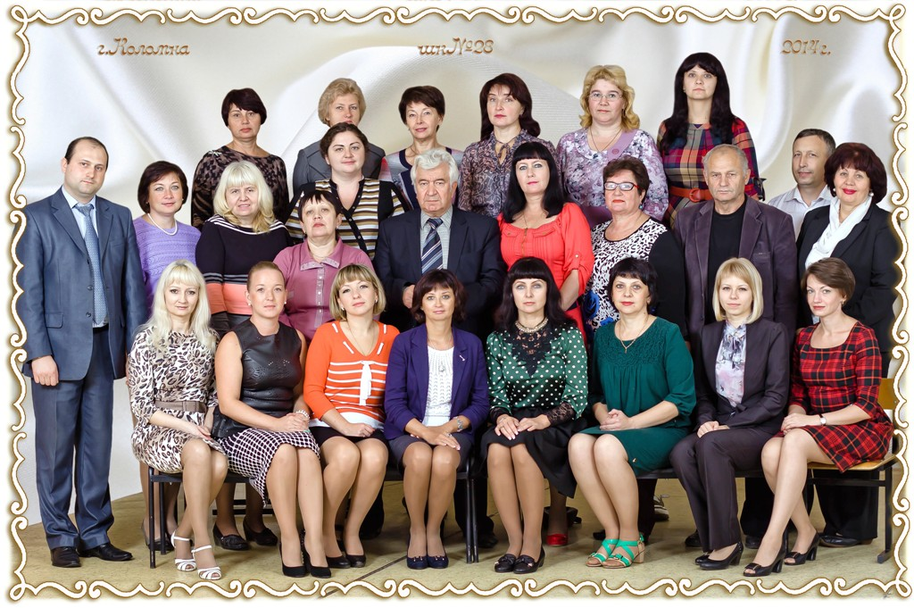
Педагогический коллектив
Высшая КК - 11 человек (37%);
Первая КК – 15 человек (50%);
Молодые специалисты – 2 человека (7%).

Slide 42
Курсовая подготовка педагогических работников
За прошлый год | ФГОС НОО | ФГОС ООО | ФГОС СОО | Курсовая подготовка за три года
50% | 100% | 79% | 2 чел. | 100%

Slide 43
Педагогический коллектив
Среди учителей:
награждены грамотой Московской областной Думы – 1 человек;
грамотой Министерства Образования РФ – 2 человека;
грамотой Министерства Образования Московской области – 2 человека;
награждены нагрудным знаком «Почётный работник» общего образования РФ – 1 человек,
нагрудным знаком «За отличие в труде» - 2 человека, нагрудным знаком Губернатора МО «За Полезное» - 1 человек;
награждены грамотой Главы города – 1 человек;
награждены грамотой Управления образования г.о. Коломна – 18 человек.

Slide 44
Система психолого-медико-социального сопровождения
Педагог-психолог
Социальный педагог
Мед. работник
Педагог-организатор по воспитательной работе
Педагог-организатор по физической культуре и спорту
Воспитатели ГПД
Педагоги дополнительного образования

Slide 45
Обобщение и распространение передового педагогического опыта учителей в 2016-2017 учебном году
Фамилия, имя, отчество учителя | Предмет | Тема, по которой обобщен опыт работы | Место, где распространялся опыт работы
Леонтьева Е.Э. | Технология | Техника «Декупаж» | Мастер-класс учителей технологии городских школ
Бугаенко Г.М. Буравлева Л.В. | Социально-психологическая служба | Система работы социального педагога на микрорайоне | Творческая лаборатория для социальных педагогов школ города

Slide 46
Обобщение и распространение передового педагогического опыта учителей в 2016-2017 учебном году
Фамилия, имя, отчество учителя | Предмет | Тема, по которой обобщен опыт работы | Место, где распространялся опыт работы
Туляков Д.Г. | Музыка | Народные традиции во внеклассной работе | Мастер-класс для учителей музыки в рамках ПНПО
Симакова Н.А. Бабушкина И.В. Винтерголлер С.В. Моисеева О.Н. | Начальные классы | Реализация системно-деятельностного подхода в начальном общем образовании | Круглый стол учителей начальных классов СОШ № 28 и студентов кафедры НДО «ГСГУ»

Slide 47
Обобщение и распространение передового педагогического опыта учителей в 2016-2017 учебном году
Фамилия, имя, отчество учителя | Предмет | Тема, по которой обобщен опыт работы | Место, где распространялся опыт работы
Симакова Н.А. | Начальные классы | Методы и приемы работы с учащимися в период обучения грамоте в рамках преемственности ФГОС ДО и НОО | Консультация для заместителей руководителей по ВМР и воспитателей ДОУ

Slide 48
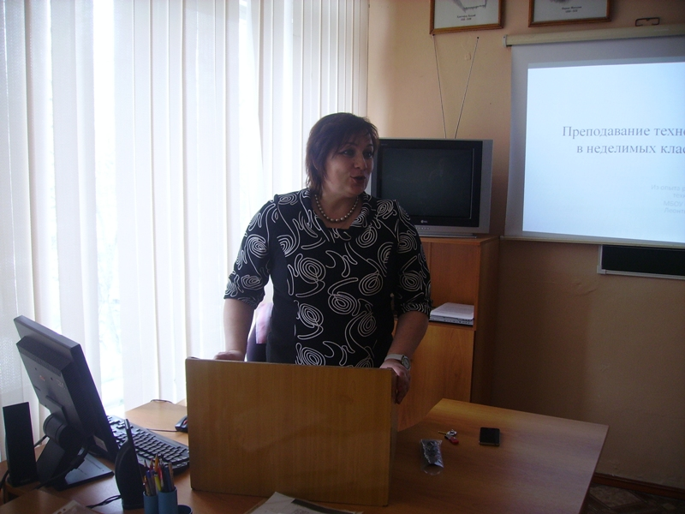
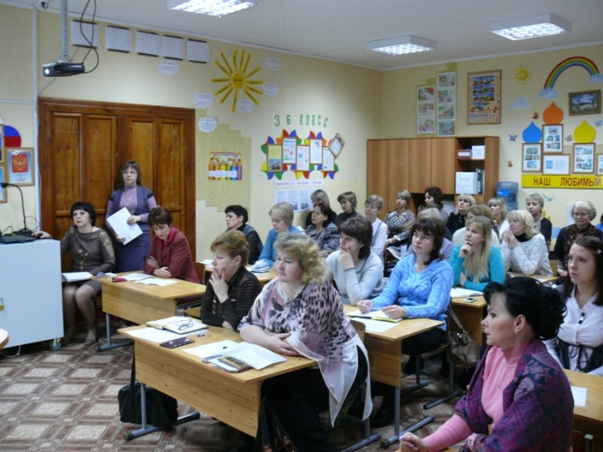
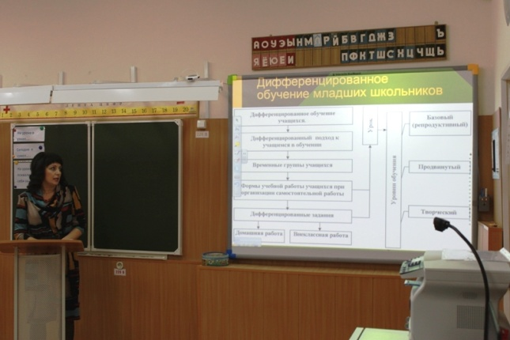
Обобщение и распространение передового педагогического опыта

Slide 49
Режим работы школы
Занятия в школе проводятся только в первую смену.
1-6 классы занимаются по 5-дневной учебной неделе, 7-11 – по 6-дневной.
Начало занятий – 8 ч 30 мин.
Продолжительность уроков - 45 мин.
В школе работают две группы продленного дня для учащихся 1-4 классов.

Slide 50
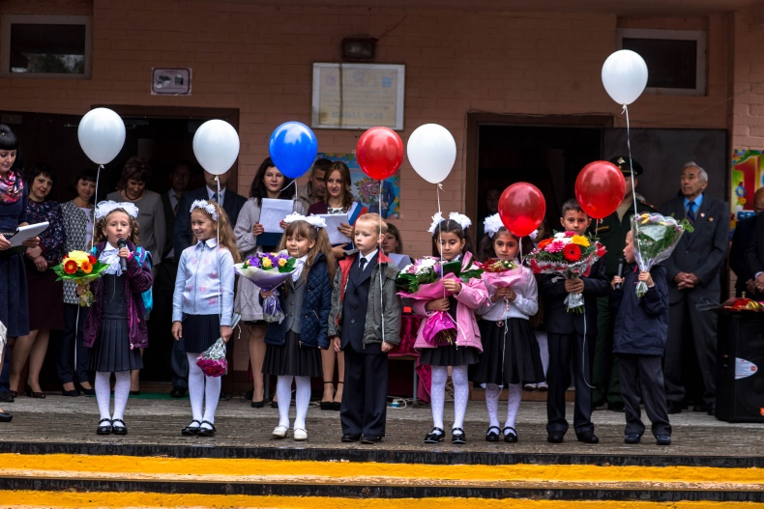
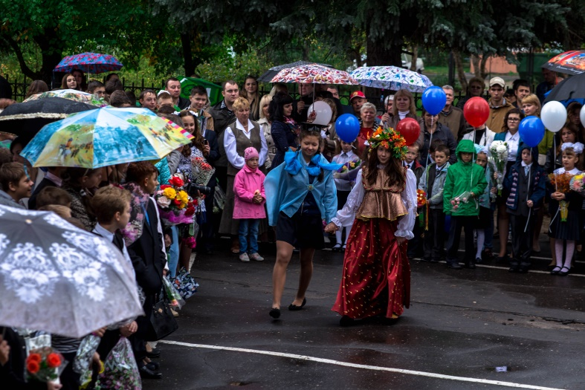
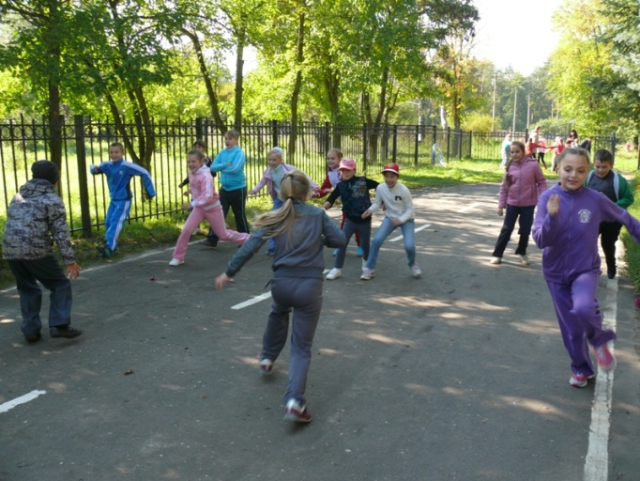
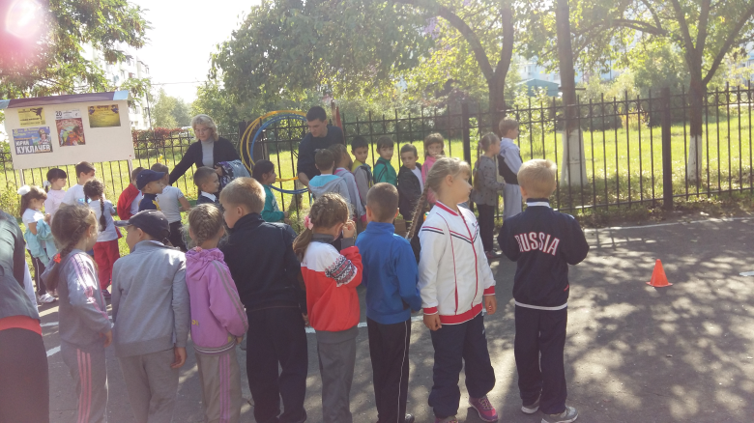
Перечень традиционных праздников, «Дней», декад и т.п.
Сентябрь - День знаний (начало учебного года, общий праздник учителей, учеников, родителей), Всемирный День здоровья, День профилактики здорового образа жизни, День детского движения – 26 сентября

Slide 51
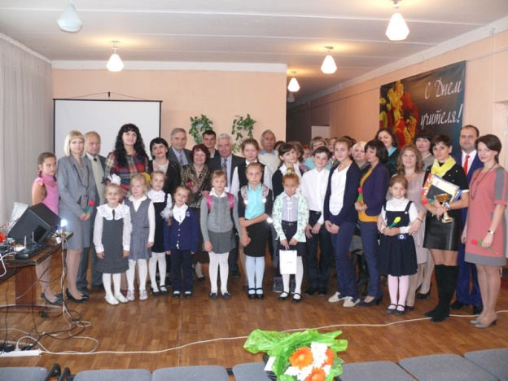
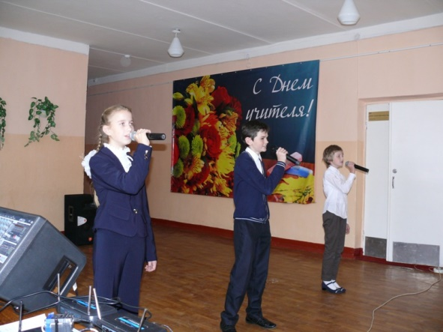
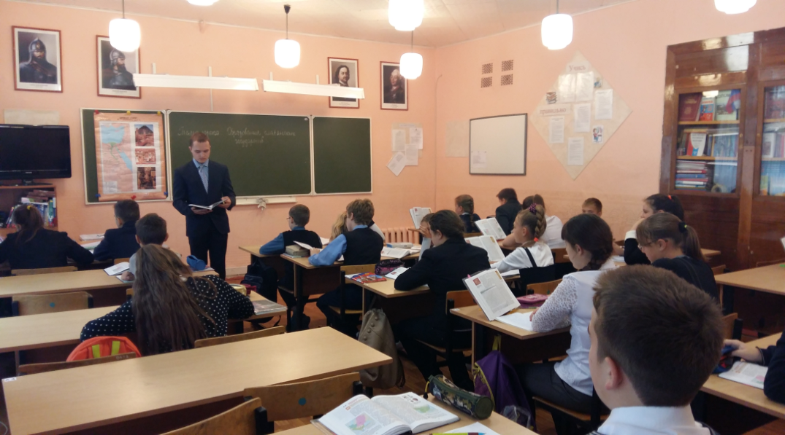
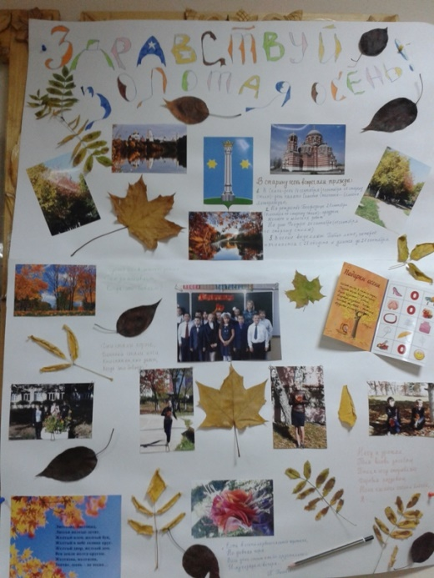
Перечень традиционных праздников, «Дней», декад и т.п.
Октябрь - День учителя (день самоуправления, КВН, концерт для учителей «От всей души»). Выставка поделок «Из сучка и задоринки». Осенний бал, День матери

Slide 52
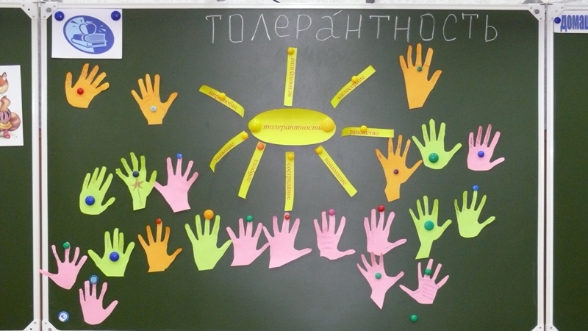
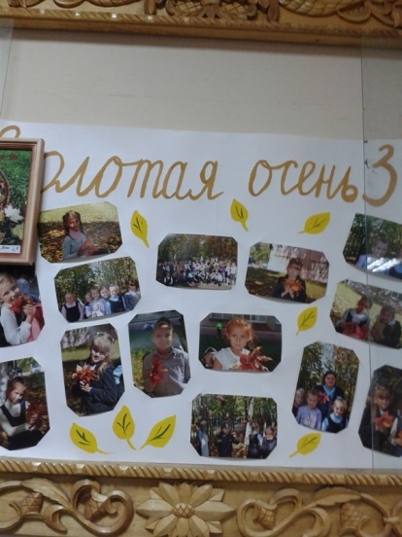
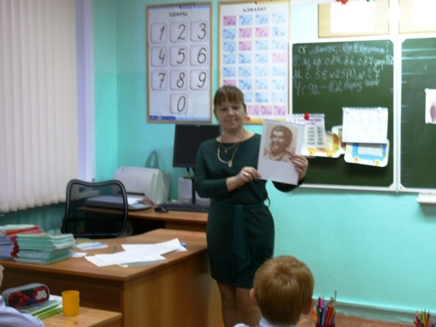
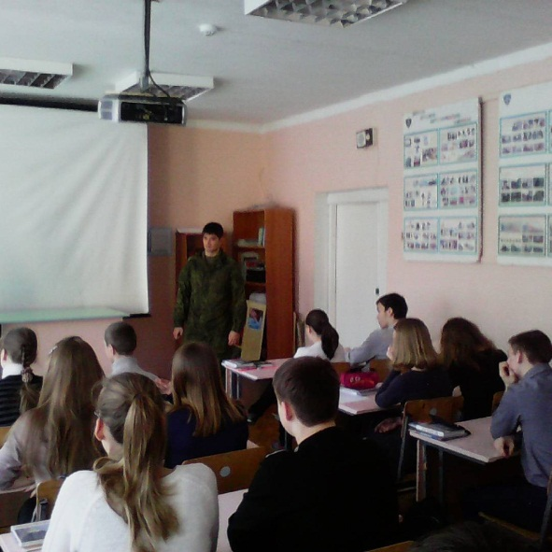
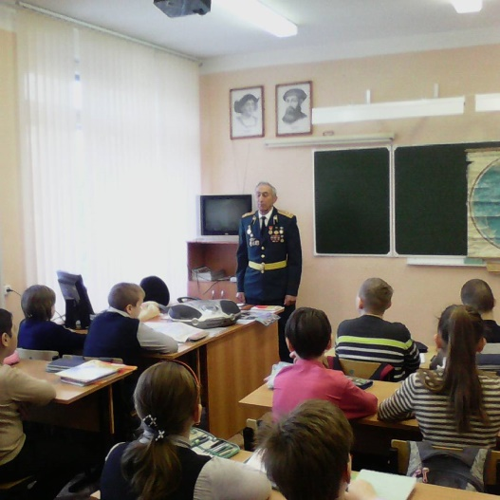
Перечень традиционных праздников, «Дней», декад и т.п.
Ноябрь – День народного единства и согласия, День отказа от курения, День артиллерии (уроки мужества, встречи с офицерами, посещение в\ч). Народный праздник « Осенние посиделки».

Slide 53
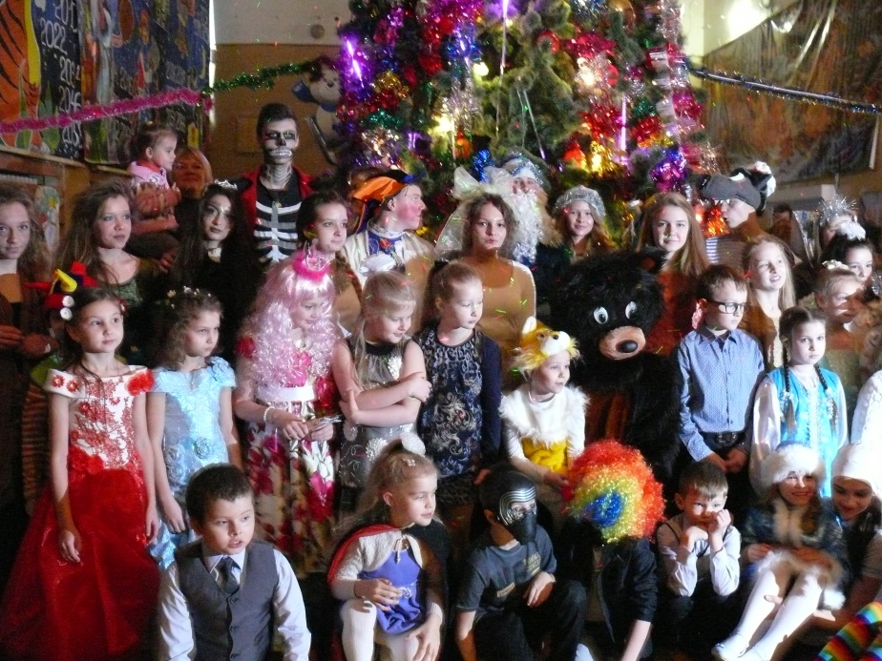
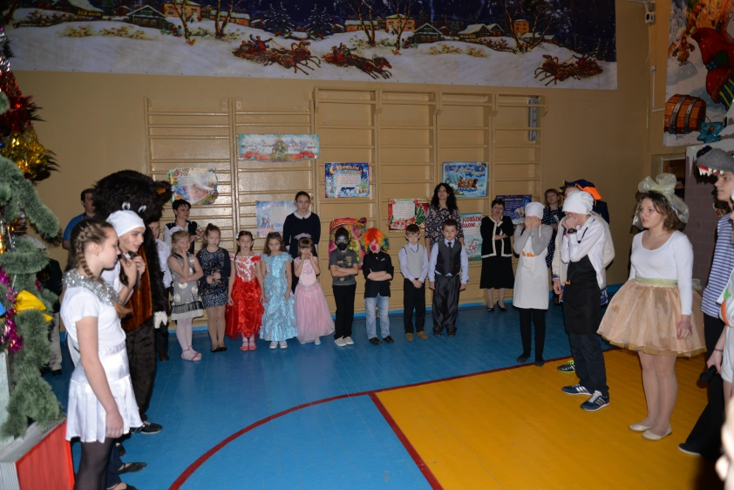
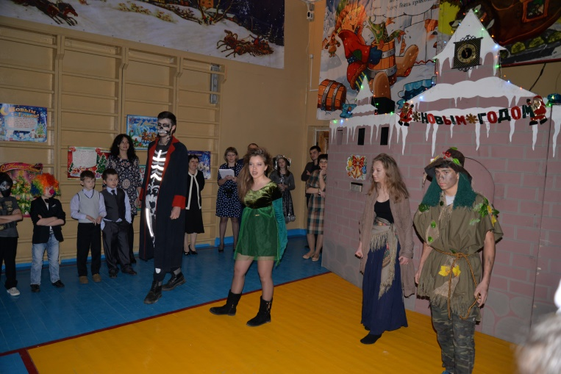
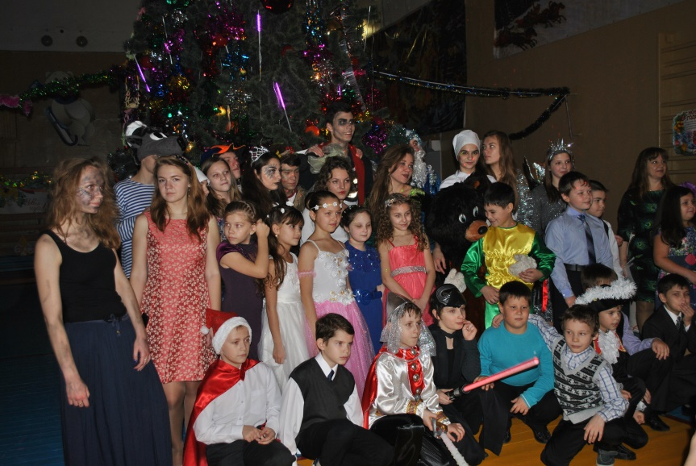
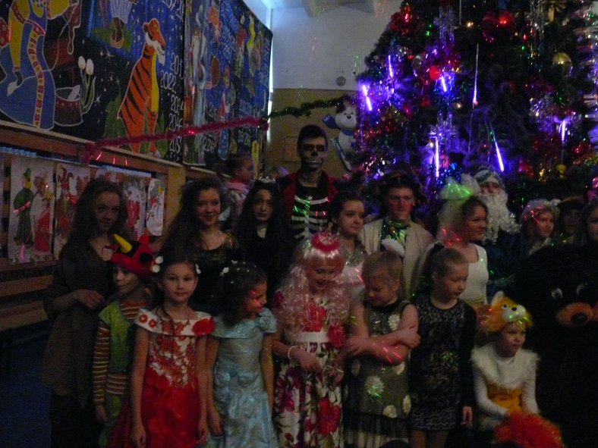
Перечень традиционных праздников, «Дней», декад и т.п.
Декабрь - новогодние сказки.

Slide 54
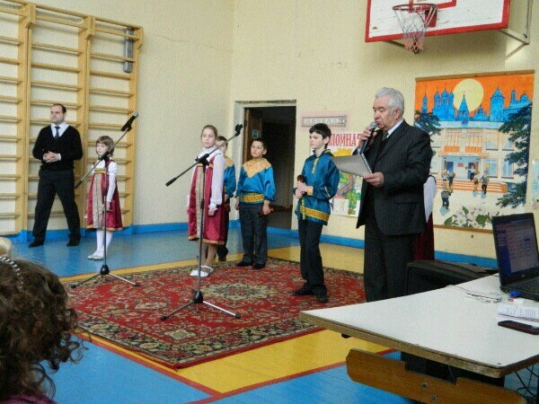
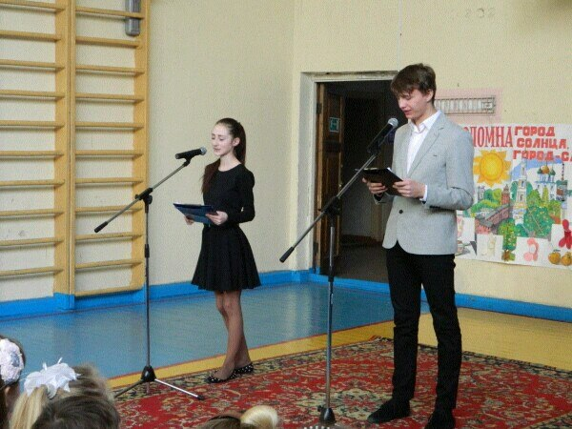
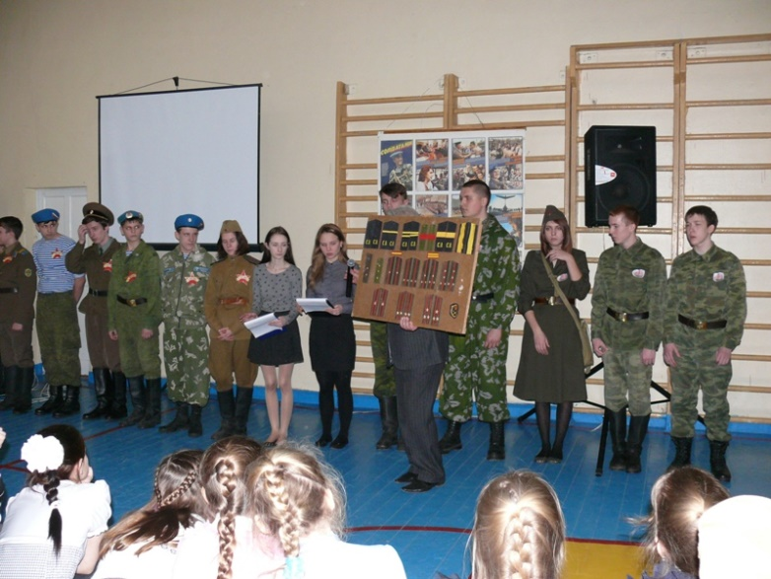
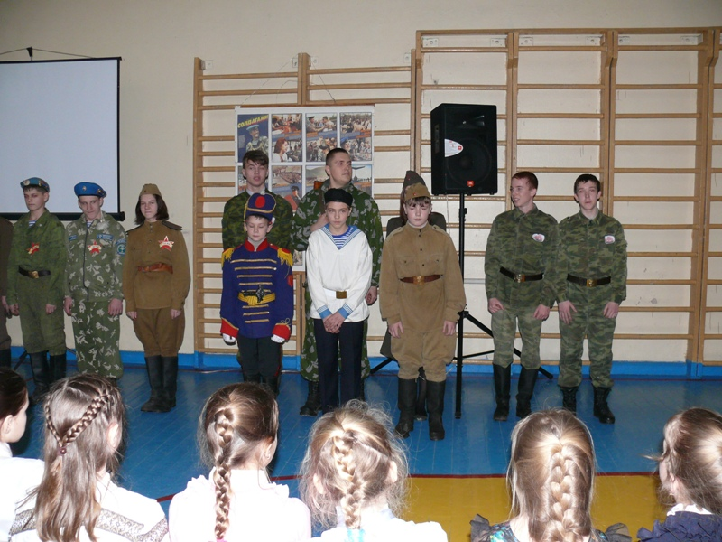
Перечень традиционных праздников, «Дней», декад и т.п.
Февраль - Вечер встречи с выпускниками. 23 февраля (уроки мужества, посещение музея, военно-спортивная игра «Добры молодцы»).

Slide 55
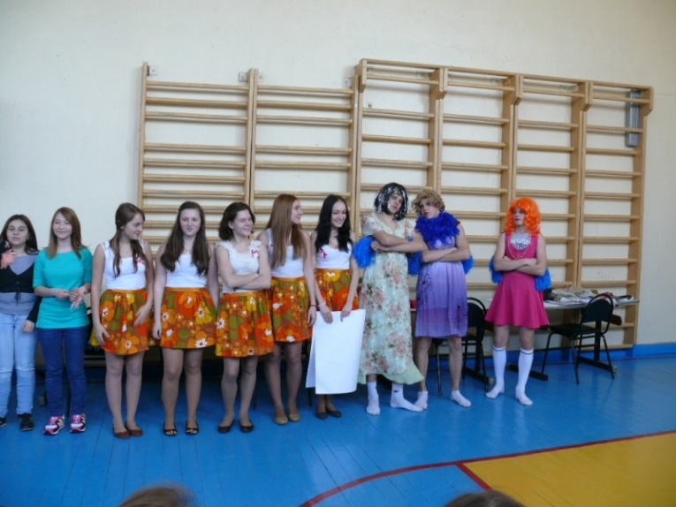
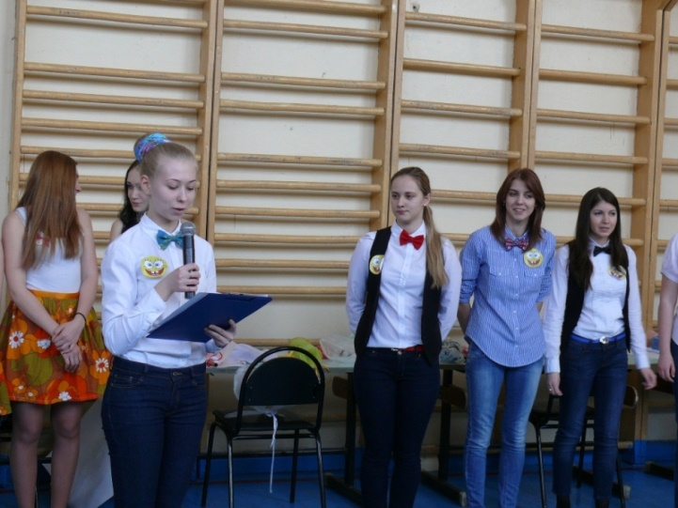
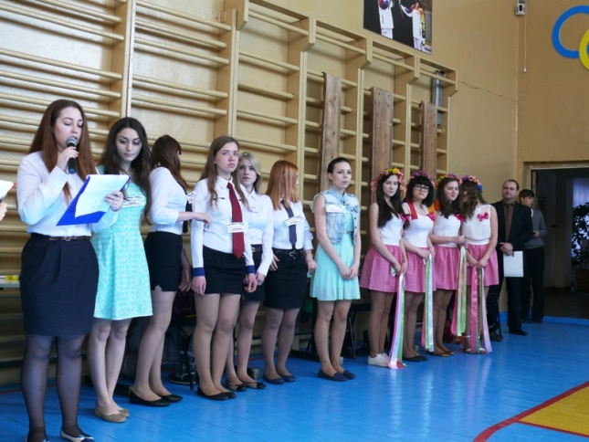
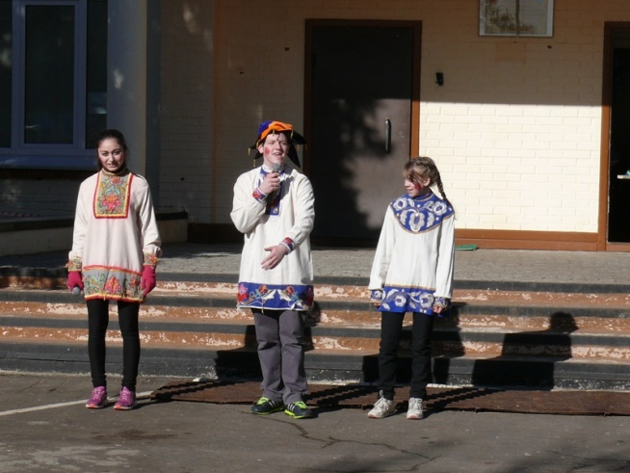
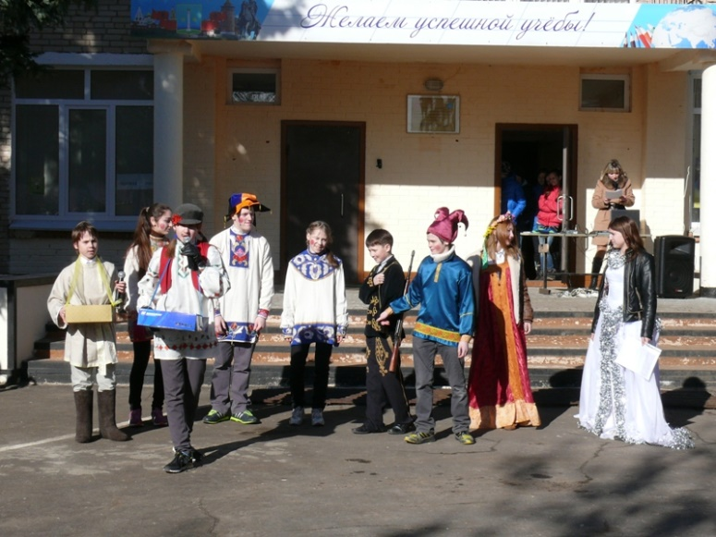
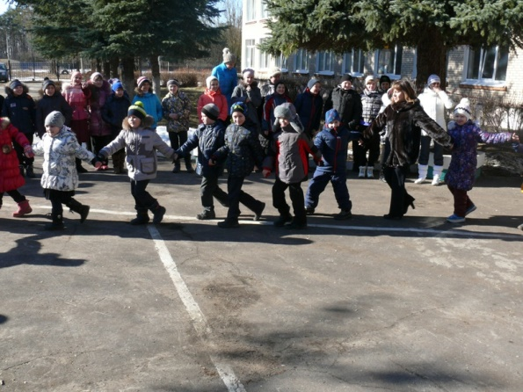
Перечень традиционных праздников, «Дней», декад и т.п.
Март - Масленица. 8 марта (конкурс «Красны девицы»). День профилактики вредных привычек (беседы со специалистами, классные часы, родительские собрания).

Slide 56
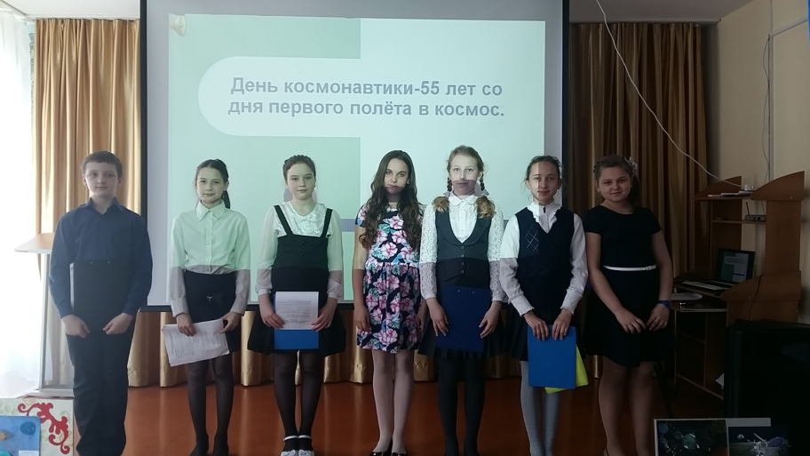
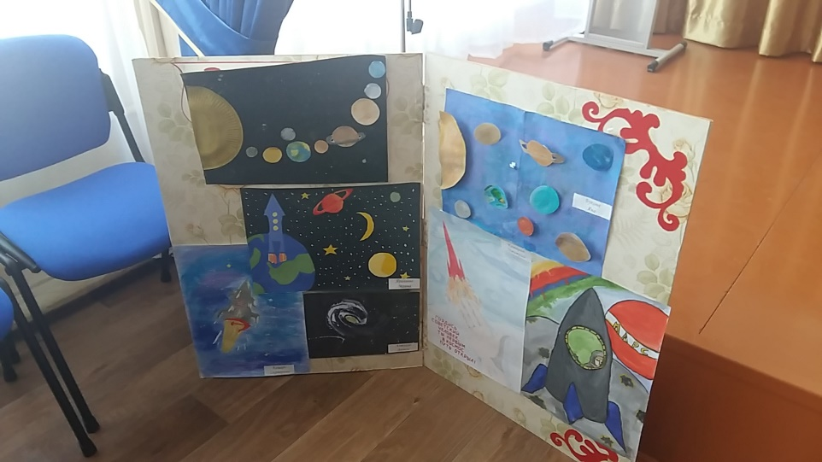
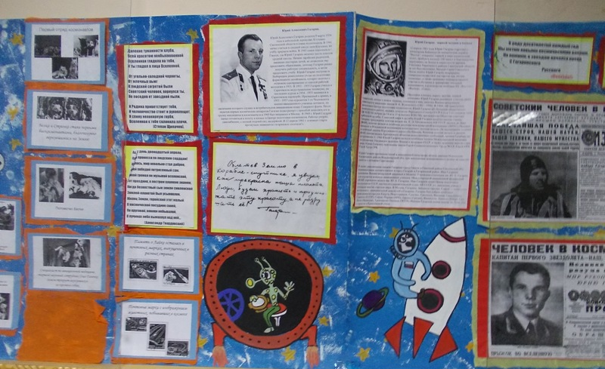
Перечень традиционных праздников, «Дней», декад и т.п.
Апрель – День Космонавтики. Международный день юмора.

Slide 57
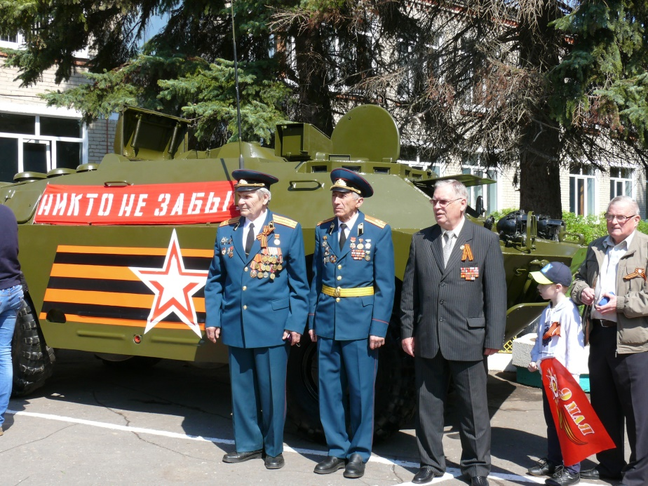

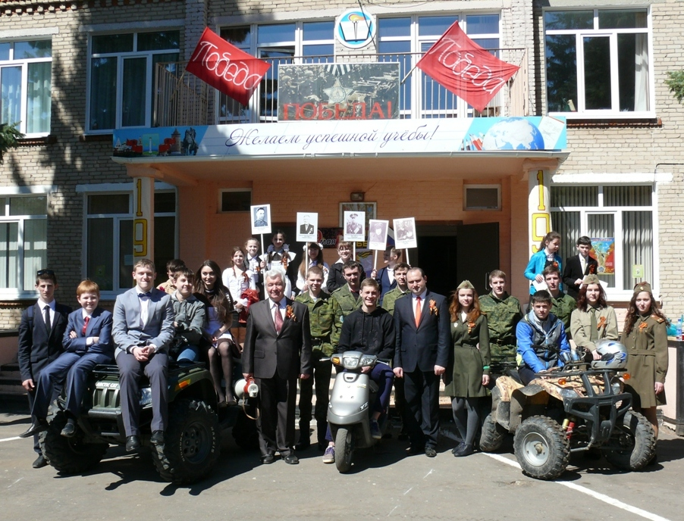
Перечень традиционных праздников, «Дней», декад и т.п.
Май – 9 мая (митинг, концерт, формирование практических навыков по ОБЖ). Последний звонок.

Slide 58
Кружки, секции и творческие коллективы школы
№ | Название | Руководитель
1 | Ансамбль русских народных инструментов «Родничок» | Туляков Д.Г.
2 | Хореографический ансамбль «Калейдоскоп» | Урвачева А.А.
3 | Кружок декоративно-прикладного творчества «Веселые ладошки» | Бугаенко Г.М.
4 | Легкая атлетика | Резникова И.С.
5 | Тхэквондо | Пустынин
6 | Военно-патриотический клуб «Витязь» | Полтавцев С.В.
7 | Шахматный клуб | Кутузов В.К.
8 | Бадминтон

Slide 59
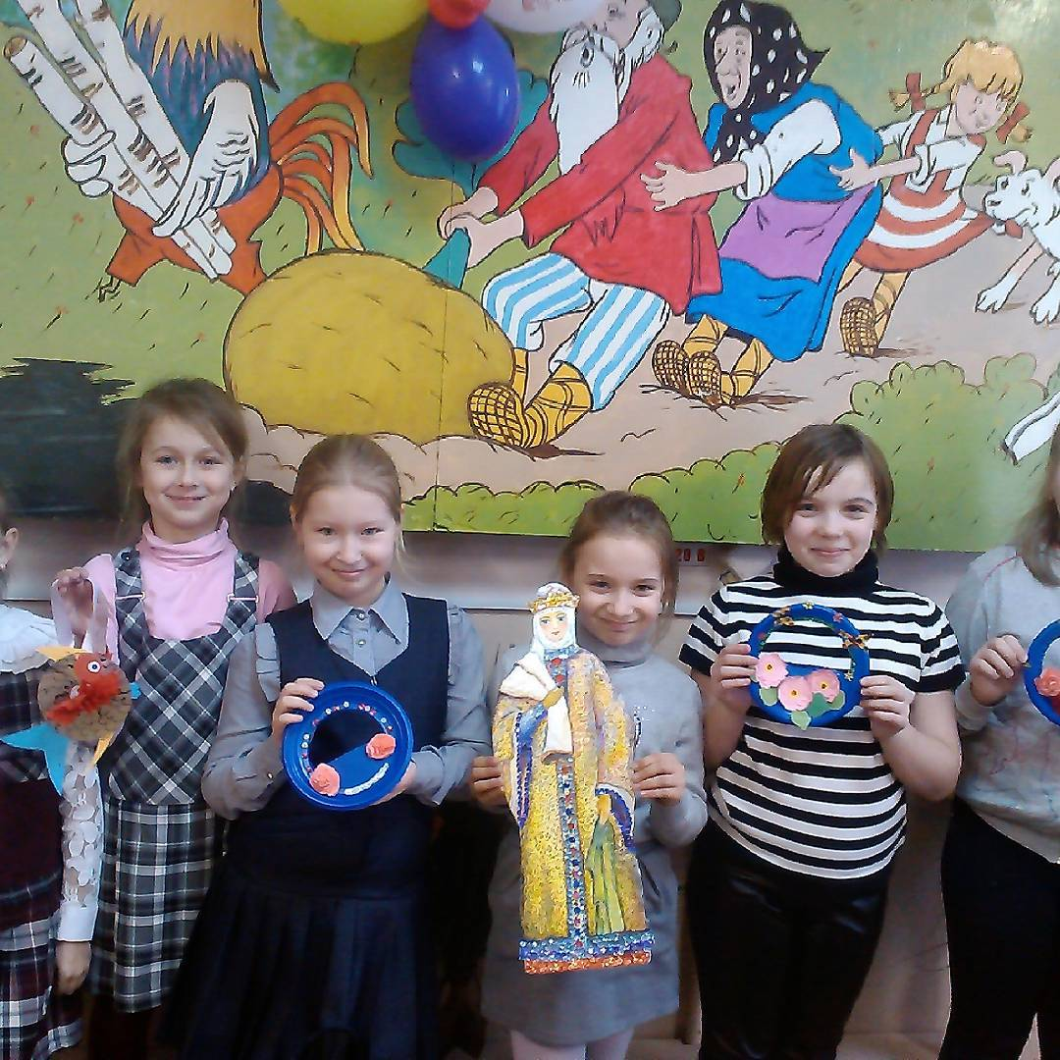
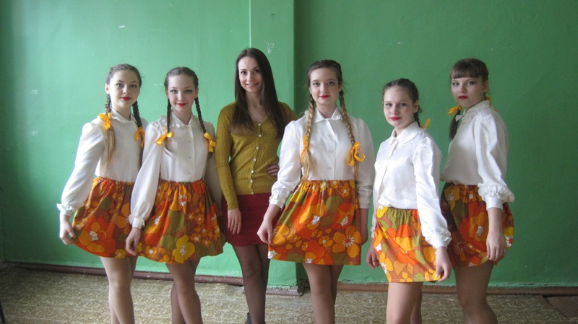
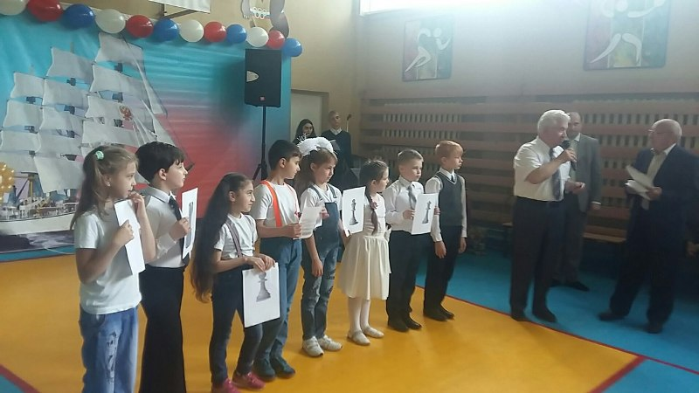
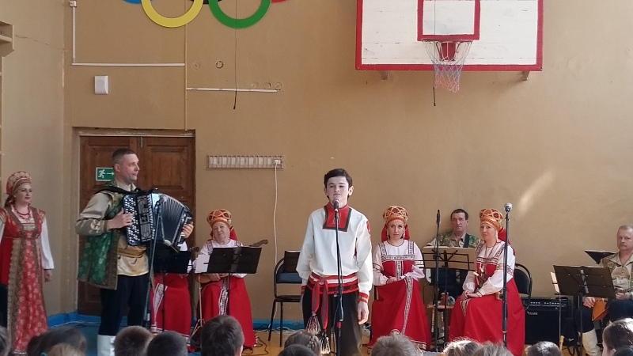

Slide 60
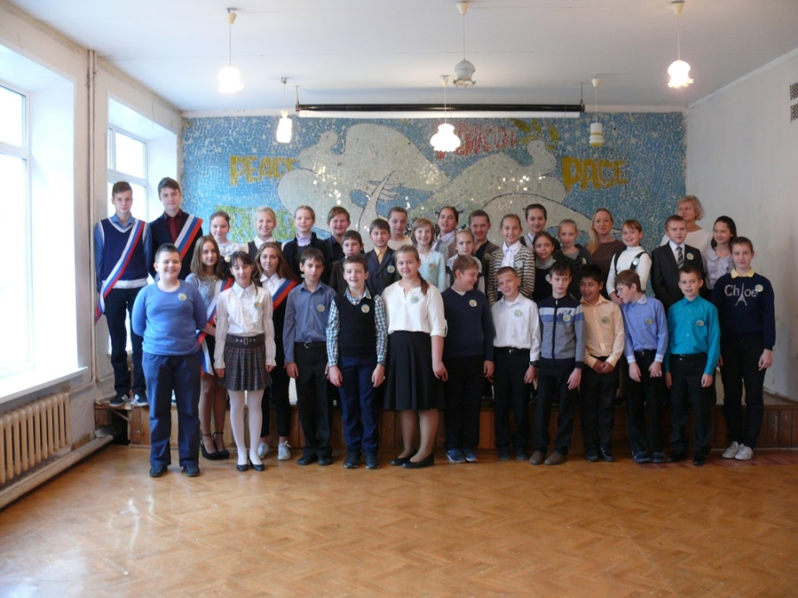
Деятельность школьной детской общественной
организаций «Феникс»
Направления: «Факел»
«Родина»
«Светофор»
«Олимпиец»
«Планета Земля»
«Капелька»
«Родник»

Slide 61
Организация внеурочной деятельности
Направление | Программа | Форма организации занятий
Общеинтеллектуальное направление | Типовая программа «В мире информатики» (1-4 классы) | кружок
 | Типовая программа «Занимательный английский» (1-4 классы) | кружок
 | Типовая программа «Удивительное естествознание» (5-6 классы) Типовая программа «Занимательная астрономия» (7-8 классы) | кружок
Спортивно-оздоровительное направление | Типовая программа «Уроки здоровья» (1-4 классы) Типовая программа «Веселый мяч» (5-8 класс) | секция
Духовно-нравственное направление | Н.А.Шевченко. Программа духовно - нравственного воспитания «Добрый мир» (1-4 классы) , «У истоков духовности » (5-8 классы) | кружок
 | Авторская программа патриотического воспитания младших школьников «Веков связующая нить» (авт. А.В.Лахмаева, 1-2 классы) | клуб

Slide 62
Организация внеурочной деятельности
Направление | Программа | Форма организации занятий
Социальное | Типовая программа по адаптации первоклассников «Вместе играем, учимся, переживаем» (1 класс) | кружок
 | Типовая программа «Разговор о правильном питании» (1-4 классы) | кружок
Общекультурное | Типовая программа «Мир глазами художника» (1-4 классы) | студия
 | Авторская программа по ритмике и хореографии (1-4 классы) | студия
 | Типовая программа декоративно-прикладного искусства «Мастерица» (1-4 классы) | мастерская
 | Типовая программа «Античная и древнеславянская мифологии» (5-7 класс) | кружок

Slide 63
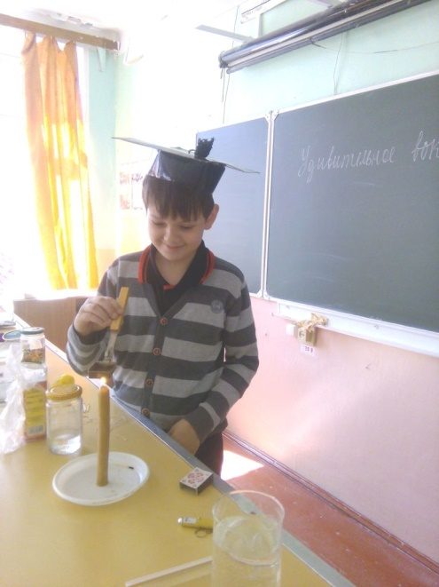




Организация внеурочной деятельности

Slide 64
Программы и мероприятия,
направленные на сохранение и
укрепление здоровья учащихся
День профилактики вредных привычек
Углубленный медицинский осмотр
Общешкольный День здоровья

Slide 65
Обеспечение учебно-воспитательного процесса

Slide 66
Учебно-материальная база школы
Общее кол-во экземпляров в школьной библиотеке: | 17 069
Из них: кол-во учебников | 9 325
Кол-во учебников на 1-го обучающегося | 40
Кол-во персональных компьютеров | 87
Кол-во компьютеров, используемых в учебном процессе (всего) из них: | 80
кол-во ноутбуков | 19
кол-во нетбуков | 26
Кол-во мультимедийных проекторов | 11
Кол-во интерактивных досок | 5
Кол-во кабинетов, подключенных к Интернет | 26

Slide 67
Общий охват учащихся питанием
 | Количество | Доля
 | Начальная школа
Только завтраки | 47 чел. | 34%
Только обеды | 0 | 0
Завтраки + обеды | 92 чел. | 66%
Только буфетная продукция | 0 | 0
 | Средняя школа
Только завтраки | 11 чел. | 8%
Только обеды | 29 чел. | 21%
Завтраки + обеды | 23 чел. | 16%
Только буфетная продукция | 77 чел. | 55%
 | Старшая школа
Только завтраки | 0 | 0
Только обеды | 16 чел. | 34%
Завтраки + обеды | 5 чел. | 11%
Только буфетная продукция | 26 чел. | 55%

Slide 68
Льготное питание
Социальный статус | Количество
 | Завтраки |  | Обеды
 | 100% | 50% | 100% | 50%
Дети из многодетной семьи | 30 чел. | - | 30 чел. | -
Дети-сироты | 6 чел. | - | 6 чел. | -
Дети, находящиеся в трудной жизненной ситуации | 24 чел. | - | 7 чел. | -

Slide 69
Общий охват учащихся питанием
 | Количество | Доля
 | Начальная школа
Только завтраки | 47 чел. | 34%
Только обеды | 0 | 0
Завтраки + обеды | 92 чел. | 66%
Только буфетная продукция | 0 | 0
 | Средняя школа
Только завтраки | 11 чел. | 8%
Только обеды | 29 чел. | 21%
Завтраки + обеды | 23 чел. | 16%
Только буфетная продукция | 77 чел. | 55%
 | Старшая школа
Только завтраки | 0 | 0
Только обеды | 16 чел. | 34%
Завтраки + обеды | 5 чел. | 11%
Только буфетная продукция | 26 чел. | 55%

Slide 70
Финансовая обеспеченность
Годовой бюджет ОУ | 32332, 5
Доходы от предпринимательской деятельности | 0
Фонд оплаты труда работников школы | 22063, 4
В том числе учителей | 10 972, 9
Стимулирующая часть | 438, 9
Прочие выплаты из областного бюджета | 756, 1

Slide 71
Социальная активность учреждения

Slide 72
Социальная активность и внешние связи учреждения
Взаимодействие с местным сообществом
МДОУ № 26 и 25 (филиал)
Д/К «Цементник»
музыкальная школа № 2
музей Воинской славы, расположенный на территории воинской части

Slide 73
Социальная активность и внешние связи учреждения
Проекты и мероприятия, адресованные местному сообществу
«Экологические тропы»
уход за территорией на микрорайоне
помощь ветеранам ВОВ, ветеранам педагогического труда
участие в мероприятиях юбилейного характера на территории Ларцевы Поляны
концертная деятельность школьной художественной самодеятельности

Slide 74



Социальная активность и внешние связи учреждения

Slide 75

Взаимодействие с вузом
Договор о сотрудничестве
с кафедрой НДО ГОУ ВО МО «ГСГУ»
Тема инновационной работы: «Новые педагогические технологии в работе с младшими школьниками»
Научный руководитель: кандидат педагогических наук, доцент кафедры НДО «ГСГУ» Смирнова Ольга Михайловна

Slide 76
Основные направления сотрудничества:
повышение уровня профессиональной подготовки педагогов школы через изучение передового педагогического опыта при участии преподавателей ВУЗа;
обобщение опыта работы через проведение совместных семинаров, круглых столов, консультаций, мастер-классов для педагогов города и студентов, выпуск методических рекомендаций;
организация производственной педагогической практики студентов на базе школы;
содействие в трудоустройстве выпускников.

Slide 77


Взаимодействие с «ГСГУ»

Slide 78
Публикации в СМИ об учреждении
в 2016-17 учебном году
КТВ,
выпуски новостей
(о спортивных достижениях учащихся в городских мероприятиях, о торжественном митинге, посвященном Дню победы)

